Slide 1

SOLICITUD DE MATERIAL POP
Propuesta De Solución

Slide 2
Objetivo
Automatizar El Proceso Para La Solicitud De Material POP (Publicitario) Por Parte Del Equipo Comercial, Oficinas Y Eventos.

Slide 3
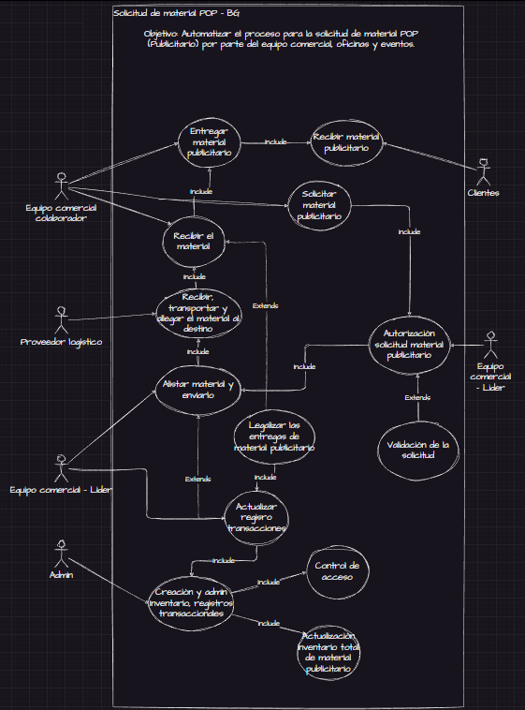
DIAGRAMA CASOS DE USO
Cada caso de uso expone una funcionalidad que se debe tratar a partir de un levantamiento de requerimientos funcionales y no funcionales.
Formato de la entidad +
IEEE Recommended Practice for Software Requirements Specification ANSI/IEEE 830 1998

Slide 4
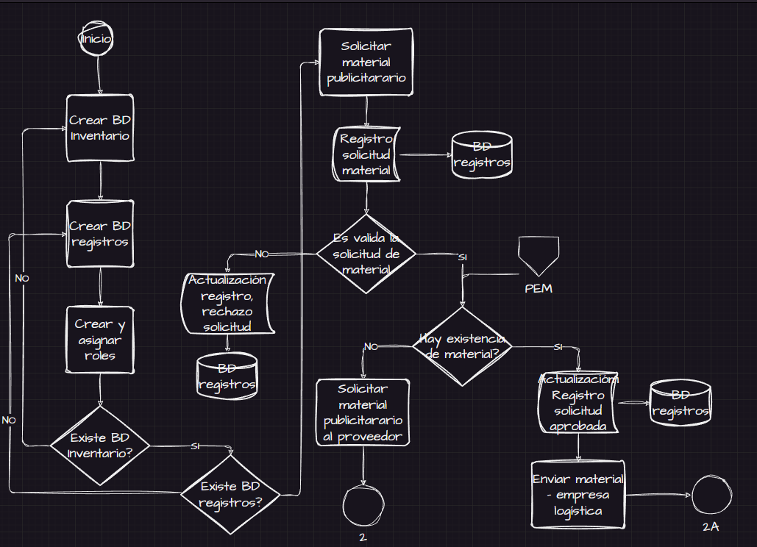
DIAGRAMA DE FLUJO DE LA SOLUCIÓN PAG1
El diagrama presenta una solución abstracta a la necesidad planteada y toma en cuenta ciertas situaciones NO detalladas en el documento.
NOTA: Cualquier solución se debe alinear a los formatos y procedimientos del área de tecnología de la compañía.

Slide 5
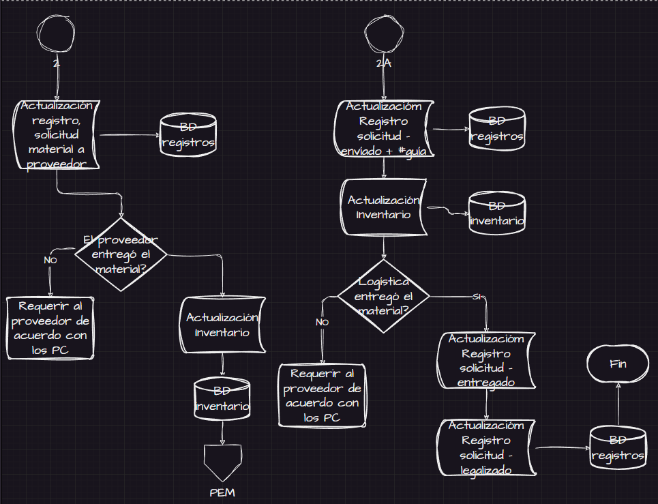
DIAGRAMA DE FLUJO DE LA SOLUCIÓN PAG 2
El diagrama presenta una solución abstracta a la necesidad planteada. Es necesario formalizar los requerimientos para un inicio de la etapa de desarrollo.
Junto al equipo de desarrollo se bosqueja la implementación de la solución propuesta. Metodología SCRUM.

Slide 6
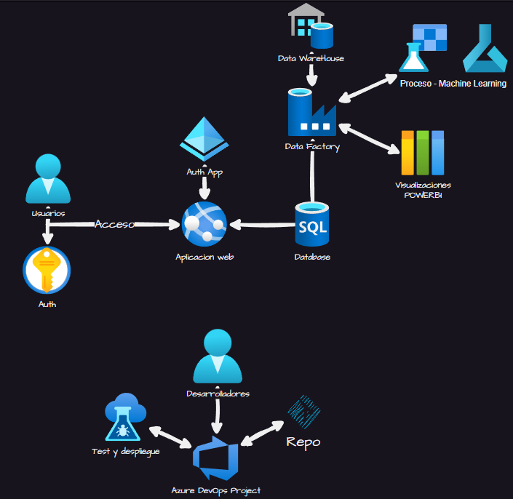
ARQUITECTURA PROPUESTA
- Se propone una solución web en primera instancia usando la nube de Microsoft Azure de la siguiente forma:
- La autenticación de los usuarios será por los roles asignados usando Azure Identity y IAM resource Groups.
- La aplicación se desplegará en App Service. Se propone Python (framework django) o Java (framework springboot).
- BD – Administrada en el servicio SQL Database (relacional). Dimensión inicial 2 tablas.
- Gestor de DataWarehouse, análisis y visualizaciones – Data Factory con servicios como PowerBI, machineLearning y demás a necesidad.
- Trabajo desarrollo, test y despliegue en Azure DevOps.

Slide 7
ARQUITECTURA PROPUESTA
Pros
La arquitectura en nube permite escalar los servicios rápidamente, tener mayor seguridad y usar la confiabilidad de una gran infraestructura
Contras
Costos asociados al uso de los servicios que según su demanda pueden limitar la implementación de una solución.
La arquitectura anteriormente vista se puede implementar en otra nube como GCP.
Todo el desarrollo tendrá versionamiento de código, test y despliegue a producción lo más controlado posible.
No es claro cuál servicio tiene contratado la compañía hoy en día, por lo que la propuesta puede cambiar de servicios.
Sería irresponsable adjuntar una codificación con una posible solución tangible, puesto que no se tienen los requerimientos funcionales y no funcionales ya definidos.
Repo GitHub con la propuesta: https://github.com/arodriguez2222/materialPublicitarioPOP

